Slide 1
Benefiz Jubiläumstour 2023
20
Jahre
über die Alpen von Garmisch via Ötztal zum Gardasee

Slide 2
Reisetermine
Laufen So.25.06.23 bis Do.06.07.23
MTB Fr.30.06.23 bis Do.06.07.23

Slide 3
Organisation
Schirmherren
Günter Erl
Gerhard Nestler

Slide 4
Die Tour Es handelt sich um eine Vereinsfahrt des Bike-Teams Regensburg e.V.

Slide 5
Laufen

Slide 6
Zusammenfassung Laufen

Slide 7
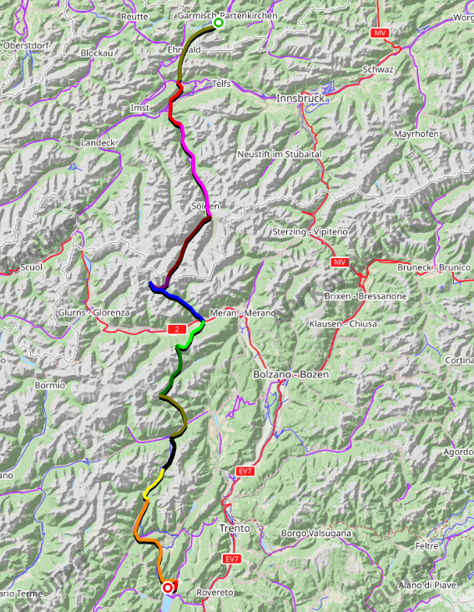
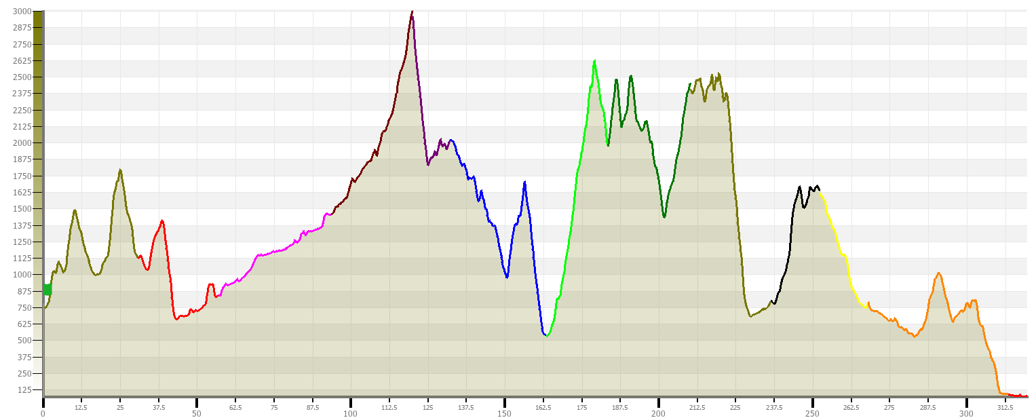
Laufen Tour gesamt

Slide 8
In Dimaro treffen Läufer und Radfahrer aufeinander.
Die Tour wird dann gemeinsam bis Arco fortgesetzt.

Slide 9
Mountainbike

Slide 10
Zusammenfassung Mountainbike

Slide 11
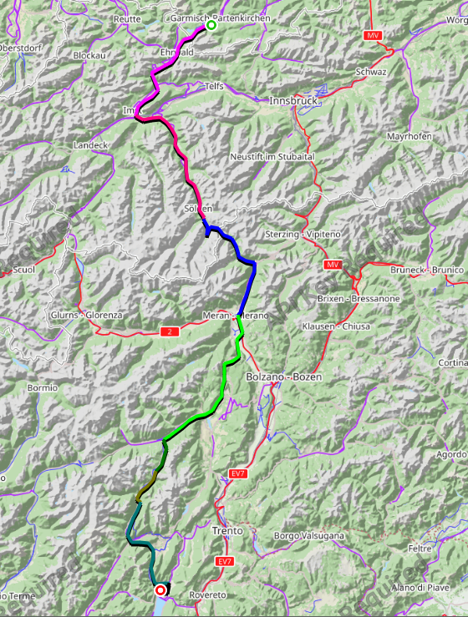
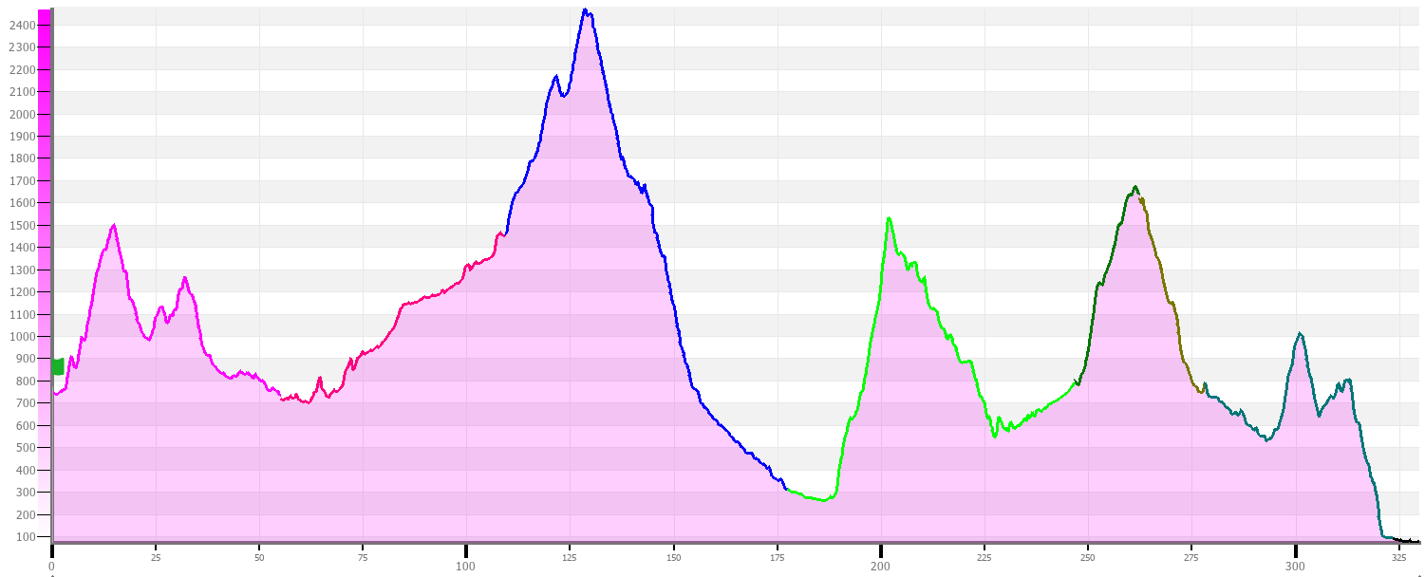
Mountainbike Tour gesamt

Slide 12
VIELEN DANK!

